Slide 1
Лабораторная работа N 1 Информационная безопасность
Леон Атупанья Хосе Фернандо

Slide 2

Цель работы
Получение практического опыта в настройке операционной системы на виртуальной машине и настройке основных служб, необходимых для ее будущей функциональности

Slide 3
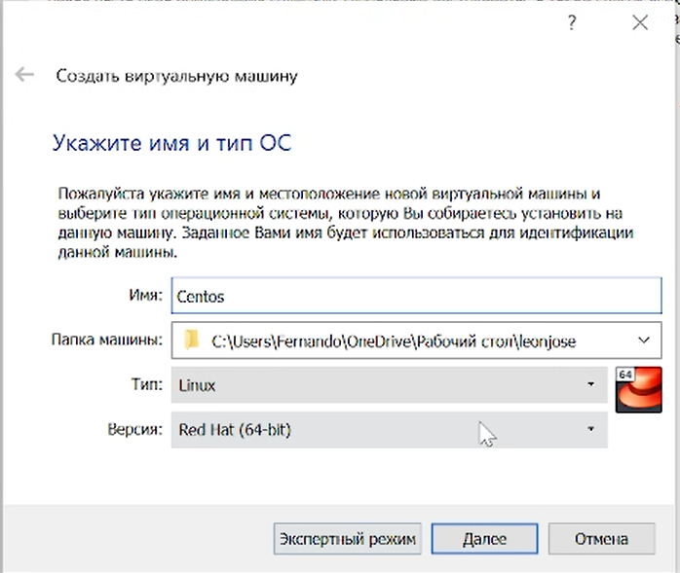
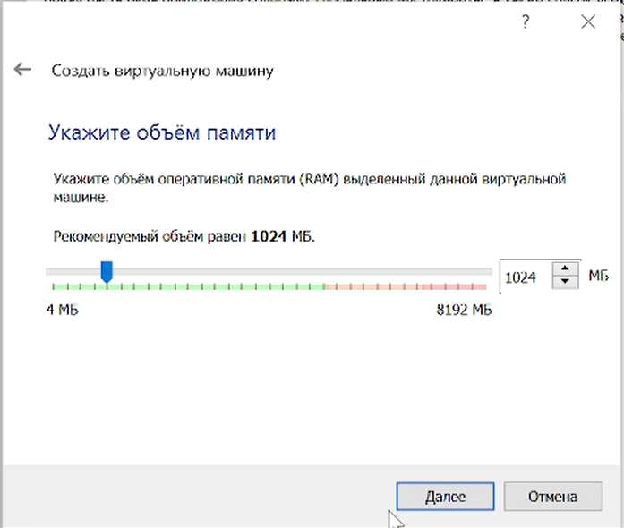
Выполнение лабораторной работы

Slide 4
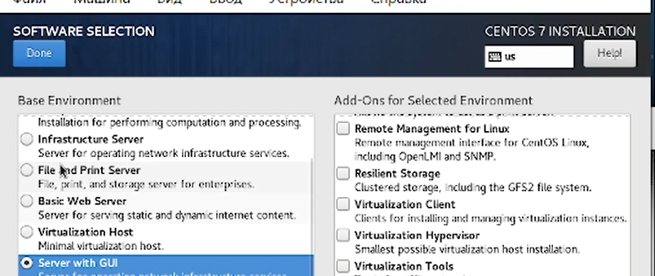
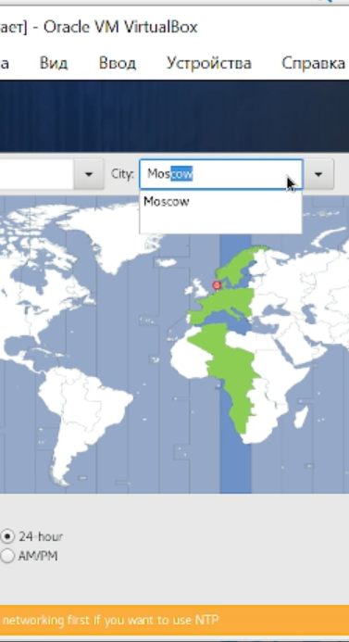
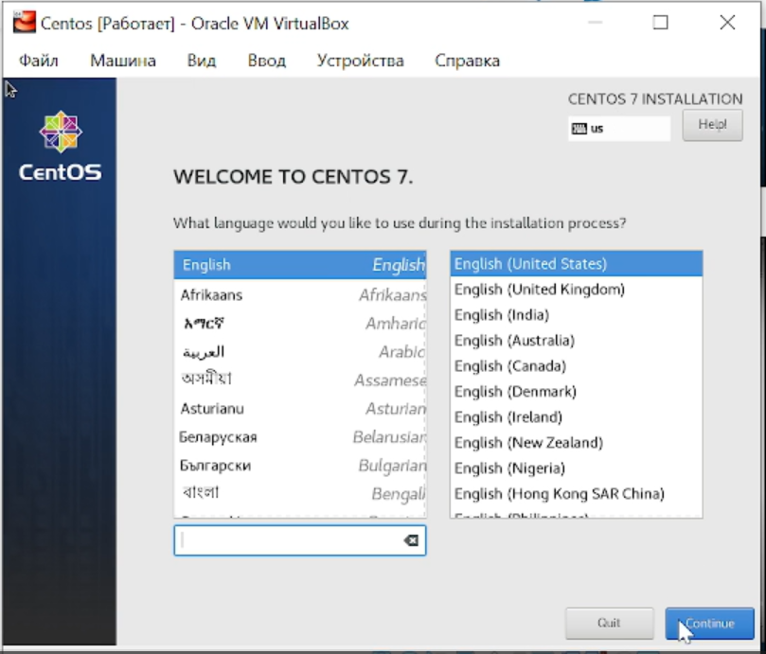
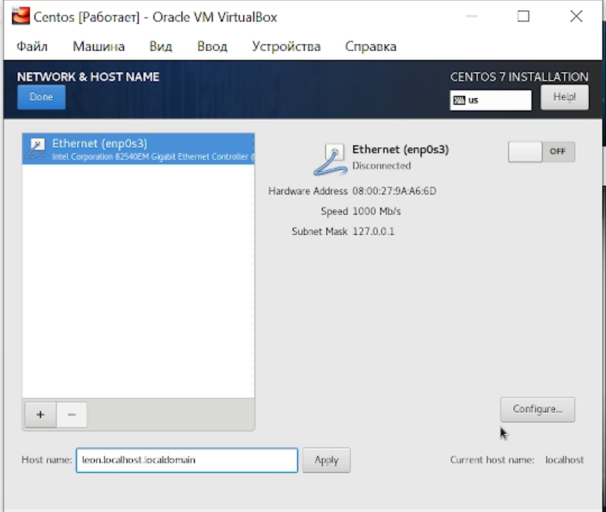
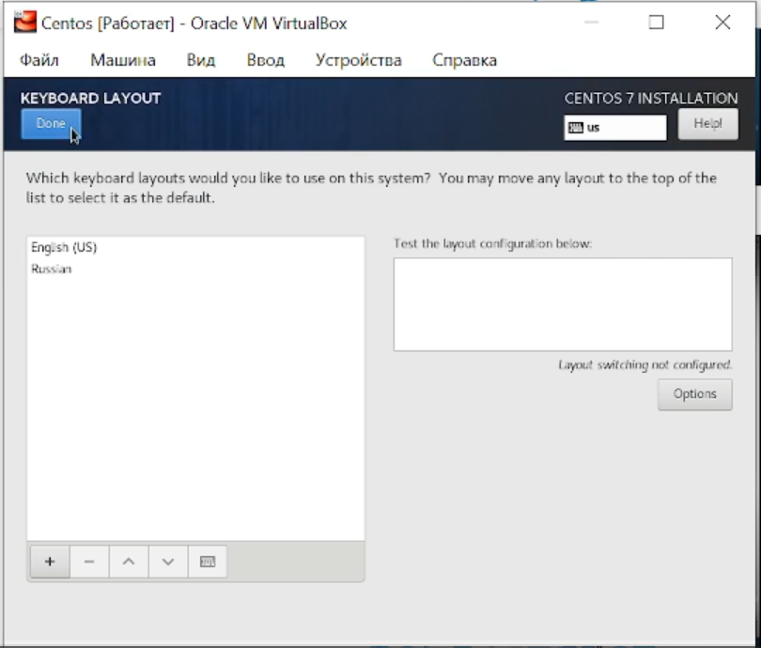
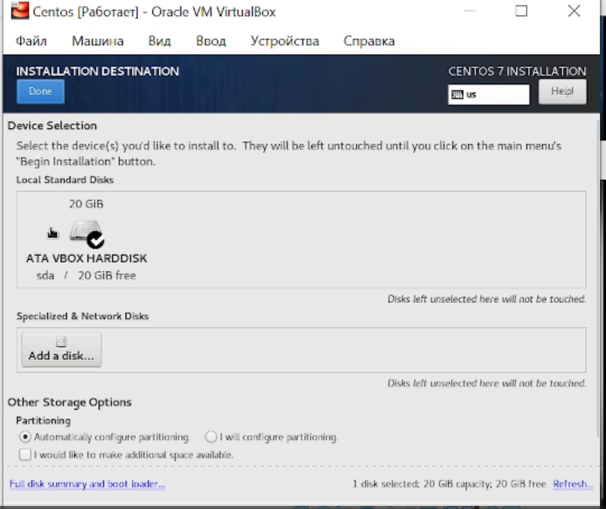
2 Выполнение лабораторной работы

Slide 5
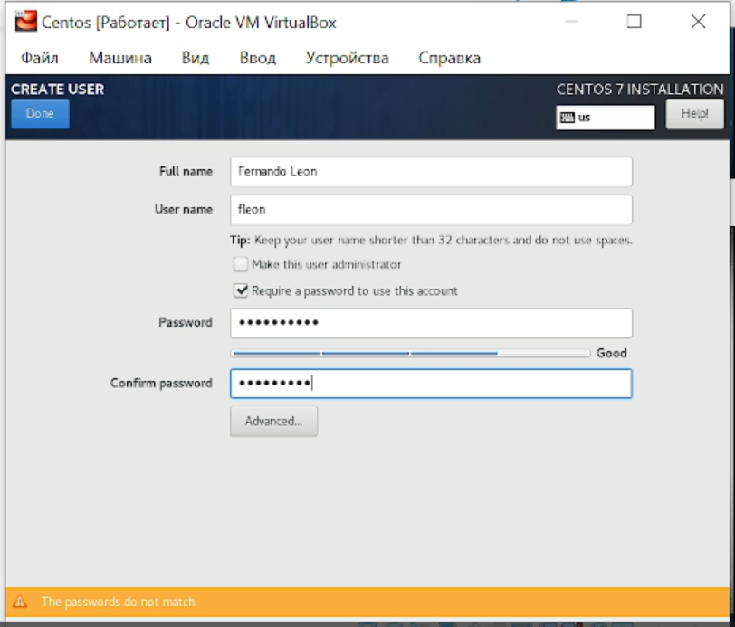
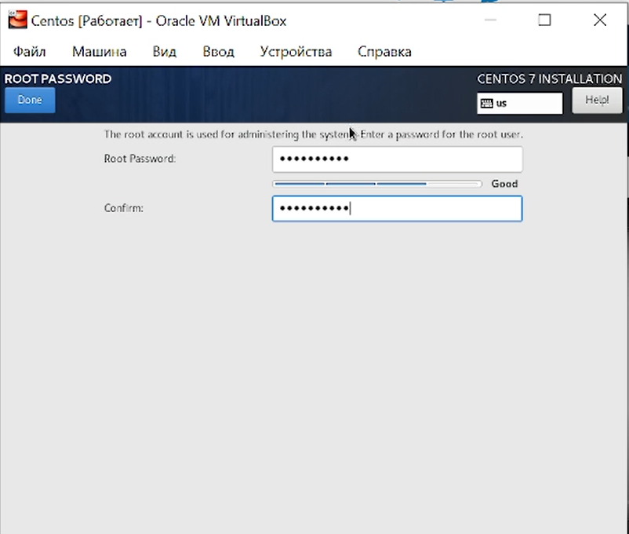
2 Выполнение лабораторной работы
Устанавливаем пароль для root
Создаем пользователя с правами администратора

Slide 6
3 Выводы
В ходе этой лабораторной работы я приобрел практические навыки установки операционной системы на виртуальную машину и настройки основных служб, необходимых для дальнейшей работы.

